Slide 1
直近のニュースについて
宮脇 透

Slide 2
取り上げるニュース
HPG 2018 & SIGGRAPH 2018
gamescom 2018
CEDEC 2018

Slide 3
HPG 2018 & SIGGRAPH 2018

Slide 4
HPG 2018 & SIGGRAPH 2018の資料

Slide 5
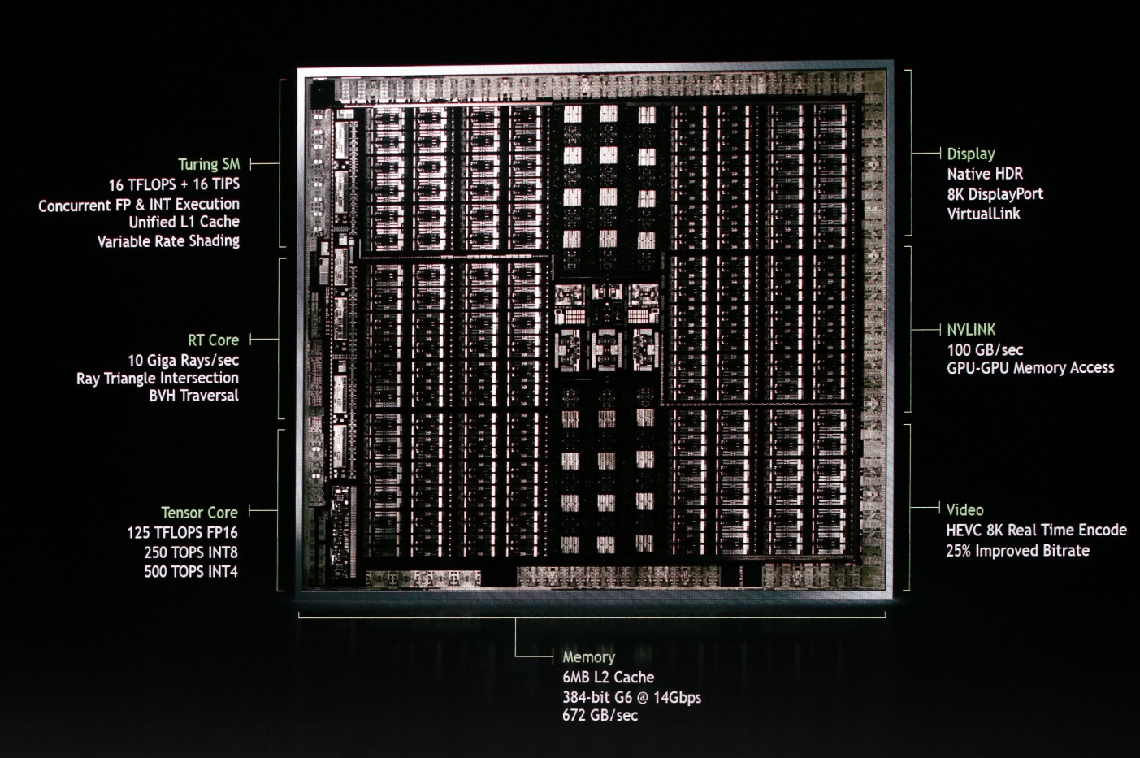
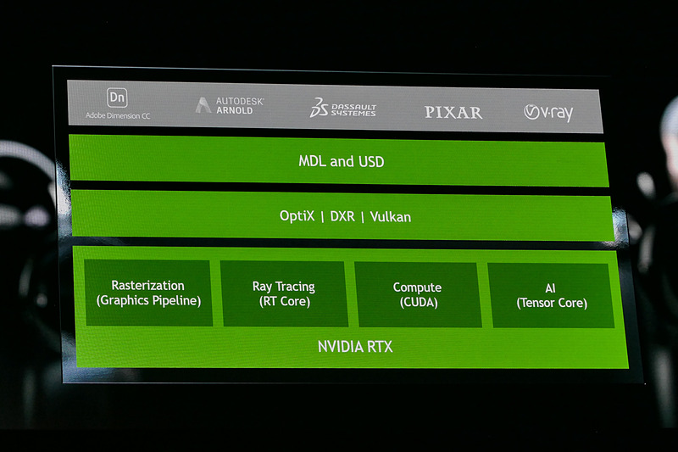
次世代アーキテクチャ「Turing」
Notes:
ハイブリッド・レンダリング

Slide 6
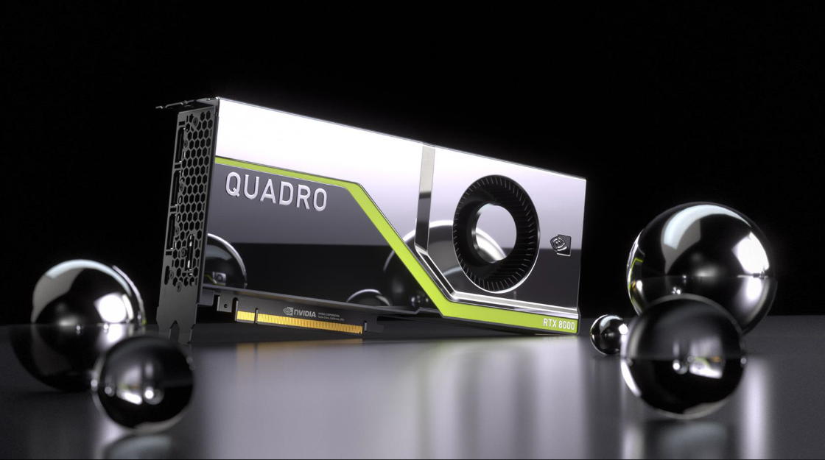
「Quadro RTX」シリーズ
「Turing」アーキテクチャ採用
GDCのスターウォーズのデモが１枚で動く
- GDCの時は「DGX Station」（GV100が4枚）
値段は高い

Slide 7
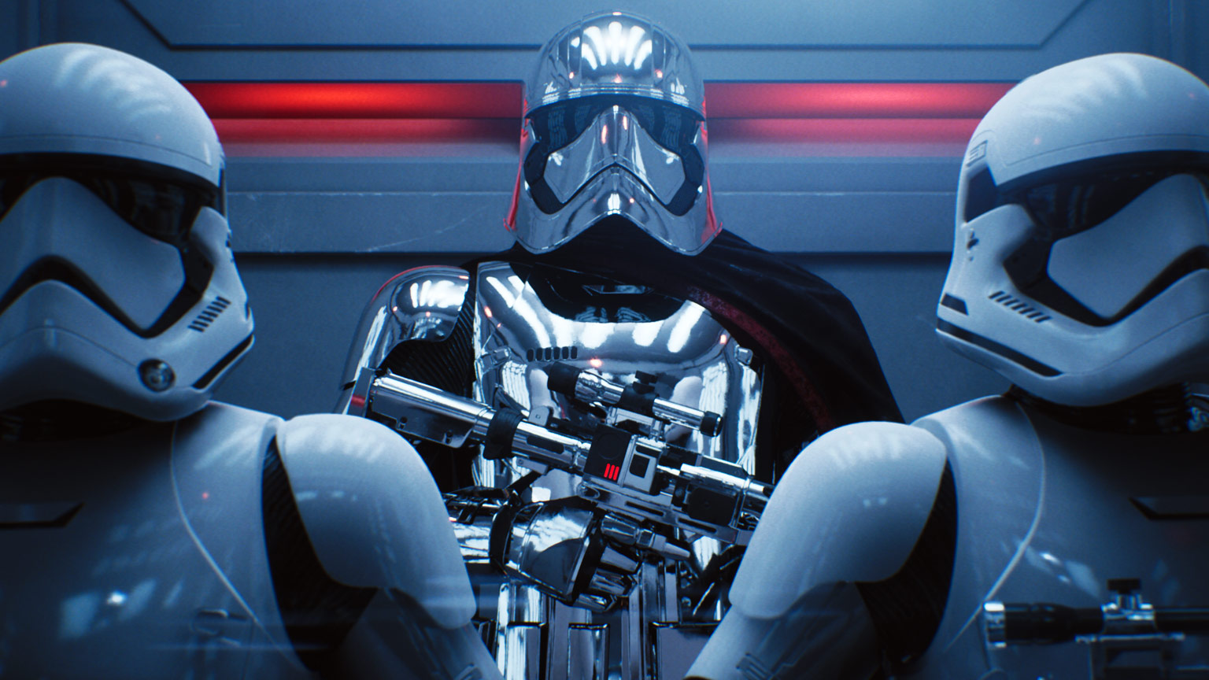
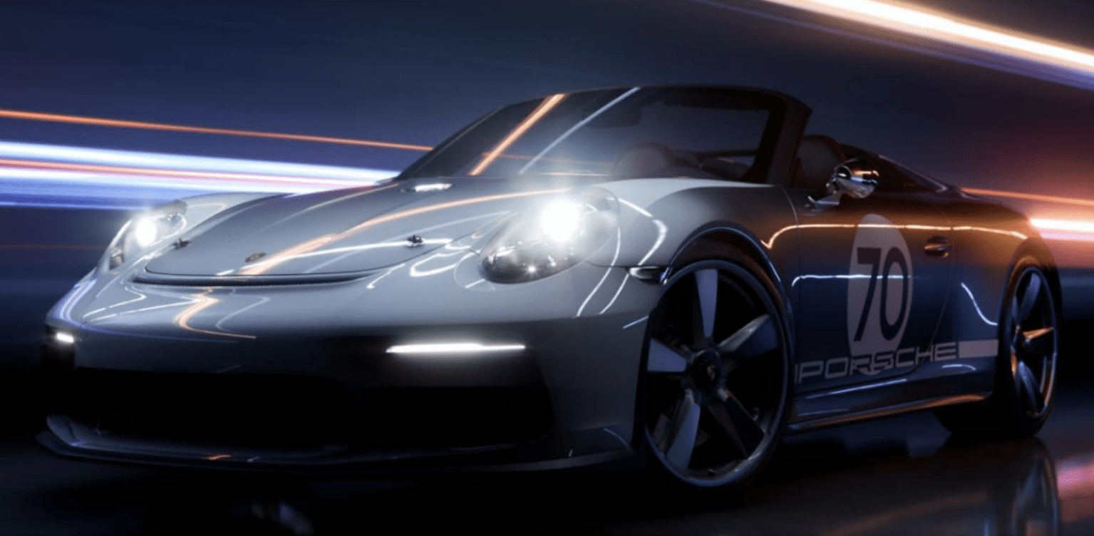
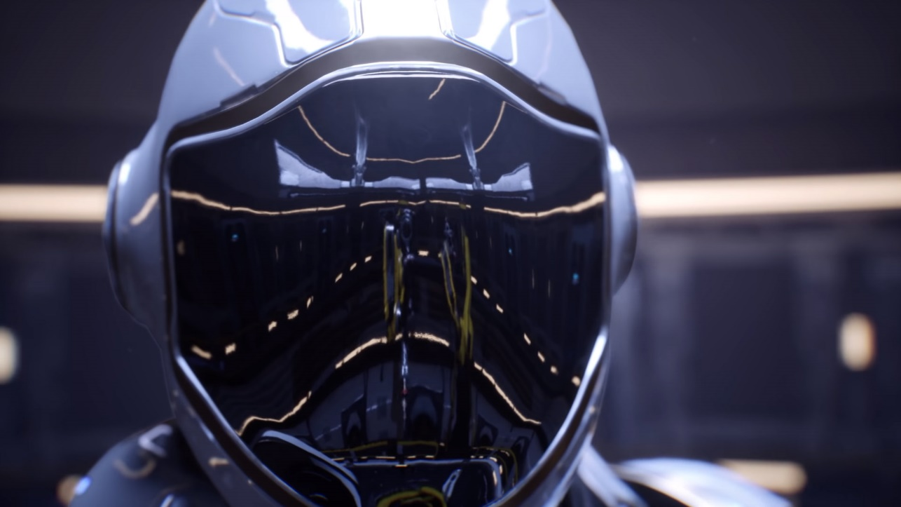

Slide 8
gamescom 2018

Slide 9
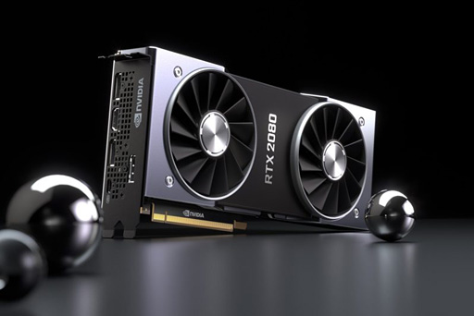
「GeForce RTX 20」シリーズ
「Turing」アーキテクチャ採用
トゥームレイダーはこのシリーズのGPUを使用した動画がある
- 重そうな雰囲気
買うならこっち

Slide 10
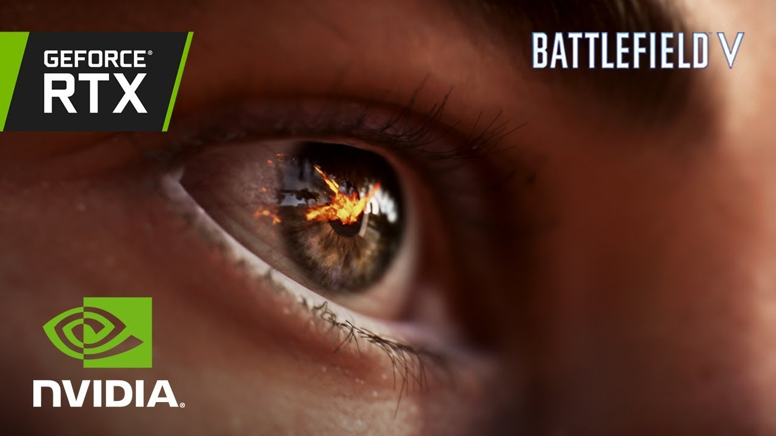
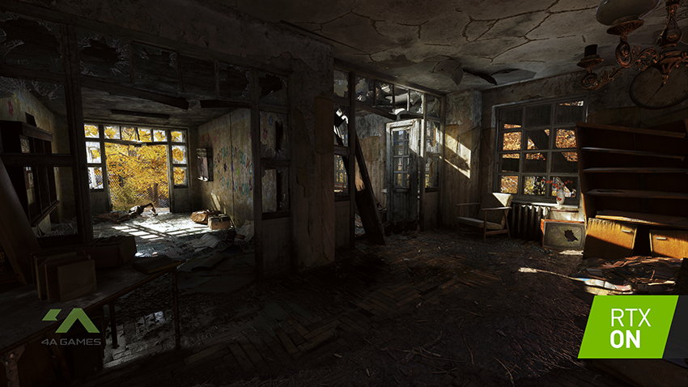
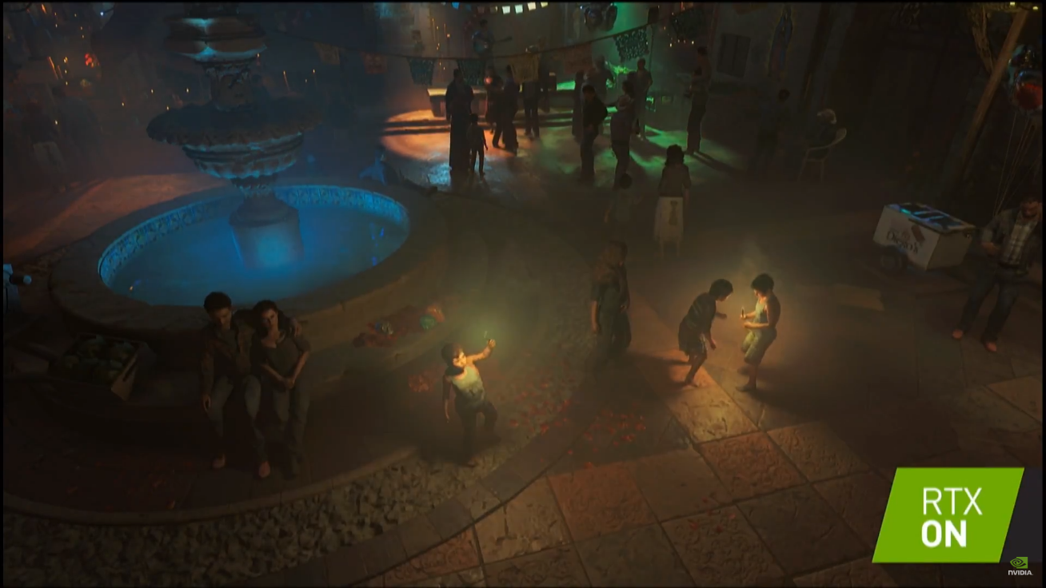
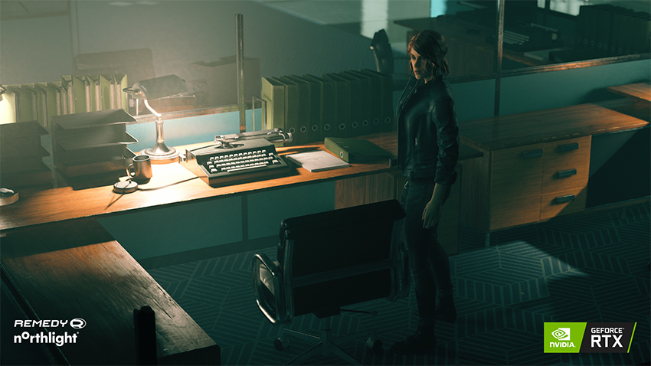
Notes:
BF5はリフレクション
MetroはGI、AO
トゥームレイダーはシャドウ
Controlはリフレクション、GI(Diffuse)、ContactShadow

Slide 11
CEDEC 2018

Slide 12
レイトレーシング
基本的にはラスタライズとのハイブリッド
シャドウ、AO、リフレクション、GIあたりから始める
ForwardよりもDeferredの方が導入しやすいかも
リフレクションなどでゲーム性に影響を与えられる？
見た目だけでなく、作業効率化
- シャドウ、GI(ライトベイク)など
サウンドなどの他分野への応用
- レイの数が少ない、レイテンシが許容できないものは向かない
例えば、AIや物理

Slide 13
レイトレーシングの教材

Slide 14
機械学習（ディープラーニング）
外のAIでの活用が多い
- ゲームバランス調整、QA、グラフィック素材作成など
様々な手法があり、進歩も早いので、１つの手法にこだわらない事が大切
外のAIなら各社間でノウハウを共有できないか

Slide 15
機械学習（ディープラーニング）の教材

Slide 16
短いですが、以上です。

